Slide 1
Binomial Coefficient
https://www.geeksforgeeks.org/dynamic-programming-set-9-binomial-coefficient/
정혜진
2018. 4. 8

Slide 2


이항 계수
nCk 구하기

Slide 3
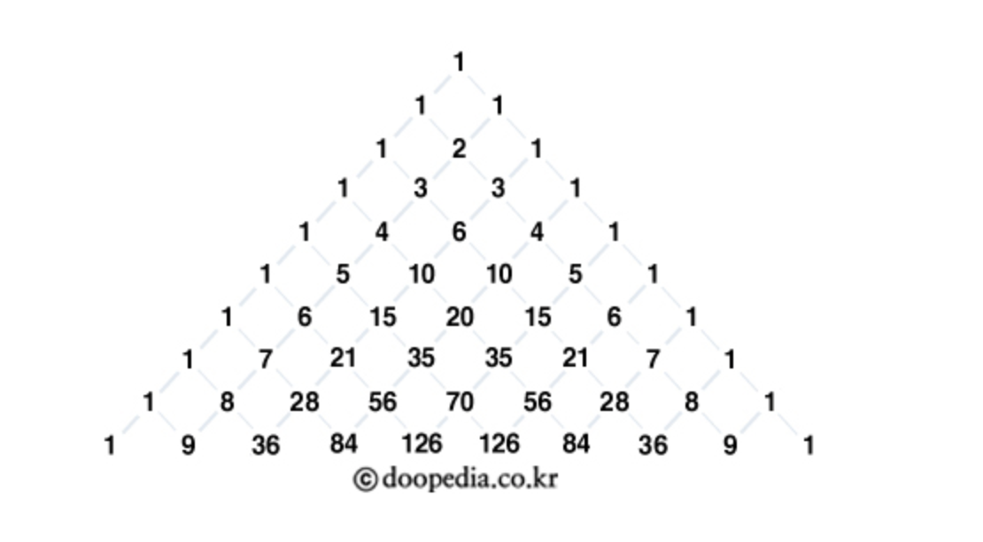
파스칼의 삼각형
nCk = n-1Ck-1 + n-1Ck
k=0 일 때, k=n 일 때, 1

Slide 4
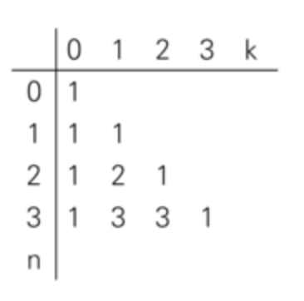

점화식

